Slide 1
PROTEÍNAS
DRA ROSA VELEZ

Slide 2
PROTEÍNAS
Las proteínas o prótidos son macromoléculas formadas por cadenas lineales de aminoácidos.
Por sus propiedades fisicoquímicas, las proteínas se pueden clasificar en proteínas simples (holoproteidos), formadas solo por aminoácidos o sus derivados; proteínas conjugadas (heteroproteidos), formadas por aminoácidos acompañados de sustancias diversas, y proteínas derivadas, sustancias formadas por desnaturalización y desdoblamiento de las anteriores.
Las proteínas son necesarias para la vida, sobre todo por su función plástica (constituyen el 80 % del protoplasma deshidratado de toda célula), pero también por sus funciones biorreguladoras (forman parte de las enzimas) y de defensa (los anticuerpos son proteínas).

Slide 3
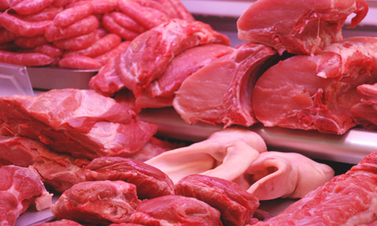
AMINOACIDOS Y PROTEINAS
Las proteínas son moléculas muy grandes compuestas de cadenas largas de aminoácidos, conocidas como cadenas polipeptídicas. A partir de sólo veinte aminoácidos diferentes usados para hacer proteínas se puede sintetizar una inmensa variedad de diferentes tipos de moléculas proteínicas, cada una de las cuales cumple una función altamente específica en los sistemas vivos.
Los veinte aminoácidos diferentes que forman parte de las proteínas varían de acuerdo con las propiedades de sus grupos laterales (R).
Cada aminoácido contiene un grupo amino (-NH2) y un grupo carboxilo (-COOH) unidos a un átomo de carbono central. Un átomo de hidrógeno y el grupo lateral están también unidos al mismo átomo de carbono. Esta estructura básica es idéntica en todos los aminoácidos

Slide 4
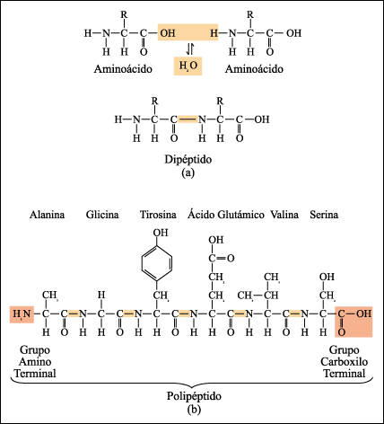
Los grupos laterales pueden ser no polares (sin diferencia de carga entre distintas zonas del grupo), polares pero con cargas balanceadas de modo tal que el grupo lateral en conjunto es neutro, o cargados, negativa o positivamente.
Los grupos laterales no polares no son solubles en agua, mientras que los grupos laterales polares y cargados son solubles en agua. A partir de estos relativamente pocos aminoácidos, se puede sintetizar una inmensa variedad de diferentes tipos proteínas, cada una de las cuales cumple una función altamente específica en los sistemas vivos.

Slide 5
La secuencia de aminoácidos se conoce como estructura primaria de la proteína y de acuerdo con esa secuencia, la molécula puede adoptar una entre varias formas. Los puentes de hidrógeno entre los grupos C=O y NH tienden a plegar la cadena en una estructura secundaria repetida, tal como la hélice alfa o la hoja plegada beta. Las interacciones entre los grupos R de los aminoácidos pueden dar como resultado un plegamiento ulterior en una estructura terciaria, que a menudo es de forma globular e intrincada. Dos o más polipéptidos pueden actuar recíprocamente para formar una estructura cuaternaria.

Slide 6
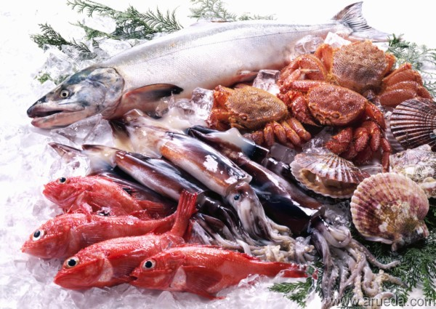
En las proteínas fibrosas, las moléculas largas entran en interacción con otras largas cadenas de polipéptidos, similares o idénticas, para formar cables o láminas. El colágeno y la queratina son proteínas fibrosas que desempeñan diversos papeles estructurales. Las proteínas globulares también pueden cumplir propósitos estructurales. Los microtúbulos, que son componentes celulares importantes, están compuestos por unidades repetidas de proteínas globulares, asociadas helicoidalmente en un tubo hueco. Otras proteínas globulares tienen funciones de regulación, de transporte y de protección.

Slide 7
Dada la variedad de aminoácidos, las proteínas pueden tener un alto grado de especificidad. Un ejemplo es la hemoglobina, la molécula transportadora de oxígeno de la sangre, compuesta de cuatro cadenas polipeptídicas (dos pares de cadenas), cada una unida a un grupo que contiene hierro (hemo). La sustitución de un determinado aminoácido por otro en uno de los pares de cadenas altera la superficie de la molécula, produciendo una enfermedad grave, en ocasiones fatal, conocida como anemia falciforme.

Slide 8
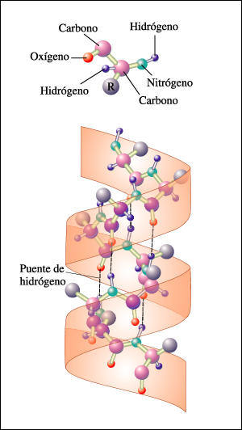
La hélice alfa: esta hélice mantiene su forma por la presencia de los puentes de hidrógeno, indicados por las líneas de puntos. En este caso, los puentes de hidrógeno se forman entre los átomos de oxígeno del grupo carbonilo de un aminoácido y el átomo de hidrógeno del grupo amino de otro aminoácido situado a cuatro aminoácidos de distancia en la cadena. Los grupos R, que no se muestran en este diagrama, están unidos a los carbonos indicados por las esferas violetas. Los grupos R se extienden hacia afuera desde la hélice.

Slide 9
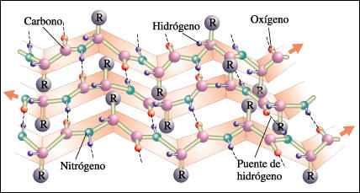
PROTEÍNAS
La hoja plegada beta, en la que los pliegues se forman por la existencia de puentes de hidrógeno entre distintos átomos del esqueleto del polipéptido; los grupos R, unidos a los carbonos, se extienden por encima y por debajo de los pliegues de la hoja.

Slide 10
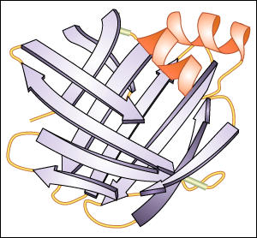
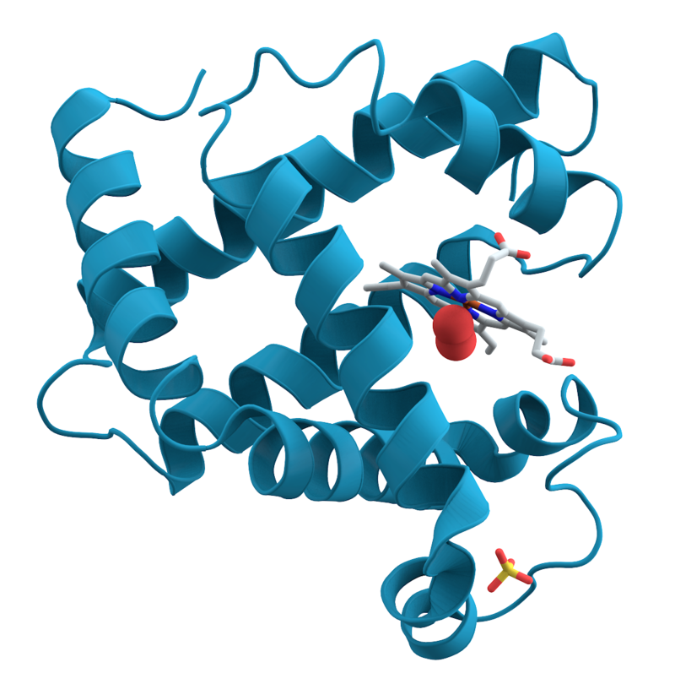
PROTEÍNAS

Slide 11
AMINOÁCIDOS

Slide 12
Glutamato La glutamato deshidrogenasa cataliza la amidación reductiva de α-cetoglutarato esta reacción constituye el primer paso en la biosíntesis de la “familia glutamato” de aminoácidos.
Glutamina La amidación de glutamato hacia glutamina catalizada por la glutamina sintetasa comprende la formación intermedia de γ-glutamil fosfato. Después de la unión ordenada de glutamato y ATP, el glutamato ataca el γ-fósforo del ATP, lo que forma γ-glutamil fosfato y ADP. A continuación se une el NH4+ y, al igual que el NH3+, ataca al γ-glutamil fosfato para formar un intermediario tetraédrico. La liberación de Pi y de un protón desde el grupo γ-amino del intermediario tetraédrico posteriormente facilita la liberación del producto, glutamina.

Slide 13
Alanina y aspartato La transaminación de piruvato forma alanina. De modo similar, la transaminación del oxaloacetato forma aspartato.
Asparagina La conversión de aspartato en asparagina, catalizada por la asparagina sintetasa semeja la reacción de la glutamina sintetasa pero la glutamina, más que el ion amonio, proporciona el nitrógeno. Sin embargo, las asparagina sintetasas bacterianas también pueden usar ion amonio. La reacción involucra la formación intermedia de aspartil fosfato. La hidrólisis acoplada de PPi hacia Pi por la pirofosfatasa asegura que la reacción se vea favorecida con fuerza.
Serina La oxidación del grupo α-hidroxilo del intermediario glucolítico 3-fosfoglicerato por la 3-fosfoglicerato deshidrogenasa, lo convierte en 3-fosfohidroxipiruvato. La transaminación y la desfosforilación subsiguiente a continuación forman serina.

Slide 14
Glicina Las glicina aminotransferasas pueden catalizar la síntesis de glicina a partir de glioxilato y glutamato o alanina. Al contrario de casi todas las reacciones de aminotransferasa, éstas favorecen con fuerza la síntesis de glicina. En mamíferos, otras vías importantes para la formación de glicina son a partir de colina y de serina
Prolina En la biosíntesis de prolina a partir de glutamato se emplean reacciones similares a las del catabolismo de la prolina, pero en las cuales el glutamato γ-fosfato es un intermediario
Cisteína Si bien no es esencial desde el punto de vista nutricional, la cisteína se forma a partir de metionina, que sí lo es. Luego de conversión de metionina en homocisteína (fig. 29-19), la homocisteína y la serina forman cistationina, cuya hidrólisis forma cisteína y homoserina

Slide 17
Tirosina La fenilalanina hidroxilasa convierte a la fenilalanina en tirosina. Si la dieta contiene cantidades adecuadas del aminoácido esencial desde el punto de vista nutricional fenilalanina, la tirosina es no esencial en ese sentido. Empero, dado que la reacción de la fenilalanina hidroxilasa es irreversible, la tirosina de la dieta no puede remplazar a la fenilalanina. La catálisis por medio de esta oxigenasa de función mixta incorpora un átomo de O2 en la posición para de la fenilalanina y reduce el otro átomo a agua. El poder reductivo, proporcionado como tetrahidrobiopterina, finalmente deriva del NADPH

Slide 18
Hidroxiprolina e hidroxilisina Se encuentran sobre todo en el colágeno; puesto que no hay tRNA para uno u otro aminoácido hidroxilado, ni la hidroxiprolina ni la hidroxilisina de la dieta se incorporan durante la síntesis de proteína.
La peptidil hidroxiprolina e hidroxilisina surgen a partir de prolina y lisina, pero sólo después de que estos aminoácidos se han incorporado a péptidos.
La hidroxilación de residuos peptidil prolilo y lisilo, catalizada por la prolil hidroxilasa y la lisil hidroxilasa de la piel, el músculo estriado y heridas en granulación necesita, además del sustrato, O2 molecular, ascorbato, Fe2+ y α-cetoglutarato.
Por cada mol de prolina o lisina hidroxilado, un mol de α-cetoglutarato se descarboxila hacia succinato. Las hidroxilasas son oxigenasas de función mixta. Un átomo de O2 se incorpora hacia prolina o lisina, y el otro hacia succinato. Una deficiencia de la vitamina C necesaria para estas hidroxilasas produce escorbuto.

Slide 19
Valina, leucina e isoleucina Aunque éstos son aminoácidos esenciales desde el punto de vista nutricional, las aminotransferasas hísticas interconvierten de manera reversible los tres aminoácidos y sus α-cetoácidos correspondientes. De este modo, estos α-cetoácidos pueden remplazar sus aminoácidos en la dieta.

Slide 20
Resumen
Todos los vertebrados pueden formar ciertos aminoácidos a partir de intermediarios anfibólicos o de otros aminoácidos en la dieta. Los intermediarios y los aminoácidos a los cuales dan lugar son α-cetoglutarato (Glu, Gln, Pro, Hip), oxaloacetato (Asp, Asn) y 3-fosfoglicerato (Ser, Gli).
La cisteína, tirosina e hidroxilisina se forman a partir de aminoácidos esenciales en el aspecto nutricional. La serina proporciona el esqueleto de carbono, y la homocisteína el azufre para la biosíntesis de cisteína. La fenilalanina hidroxilasa convierte a la fenilalanina en tirosina en una reacción irreversible.
Ni la hidroxiprolina ni la hidroxilisina de la dieta se incorporan hacia proteínas porque ningún codón o tRNA dicta su inserción hacia péptidos.
La peptidil hidroxiprolina e hidroxilisina se forman mediante hidroxilación de peptidil prolina o lisina en reacciones catalizadas por oxidasas de función mixta que necesitan vitamina C como cofactor. La enfermedad nutricional escorbuto refleja hidroxilación alterada debido a deficiencia de vitamina C.
La selenocisteína, un residuo del sitio activo esencial en varias enzimas de mamífero, surge por inserción cotraduccional desde un tRNA previamente modificado.

